Slide 1
第二組Final_Project
你敢相信嗎？用玻璃紙也能傳輸！
Team 2
409430030 翁佳煌
409430016 吳彥澄
409430043 高司玹
409235047 李柏凱

Slide 2
Outline
Source為白光，採用Backscatter的概念，使用馬達轉動紅藍玻璃紙，以及Receiver利用兩個光敏電阻分別覆蓋紅藍玻璃紙進行資料的傳輸通訊。
Notes:
目前暫時用馬達而不使用電磁鐵的原因為難以克服伸縮量太短的問題。
標準題目:傳a到z 用ascii code用

Slide 3
Devices
Source: 手電筒。
Backscatter: 馬達(SG90)*2，控制有色的玻璃紙。
Receiver: 兩個光敏電阻分別貼上紅藍的玻璃紙。
Notes:
目前暫時用馬達而不使用電磁鐵的原因為難以克服伸縮量太短的問題。
標準題目:傳a到z 用ascii code用

Slide 4
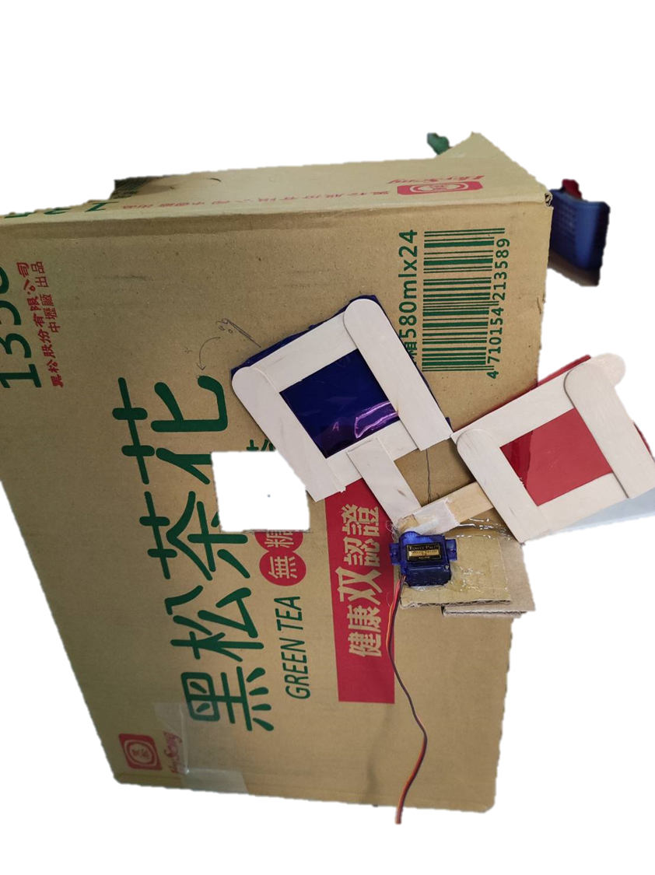
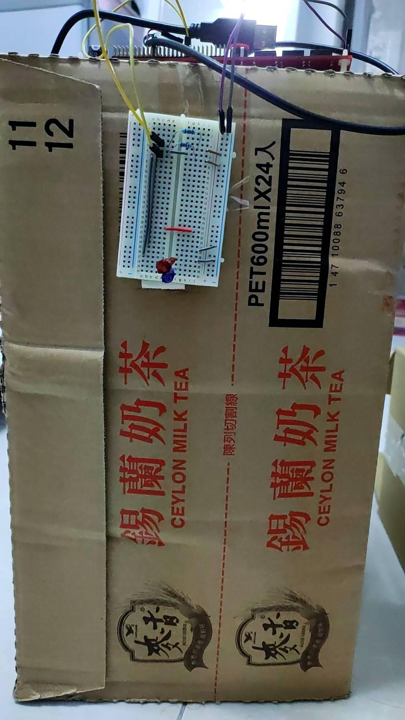
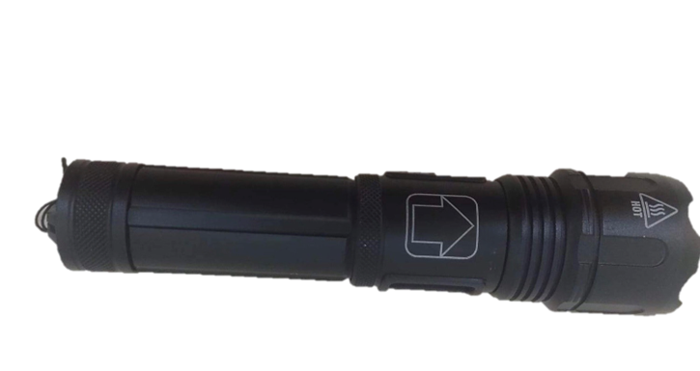
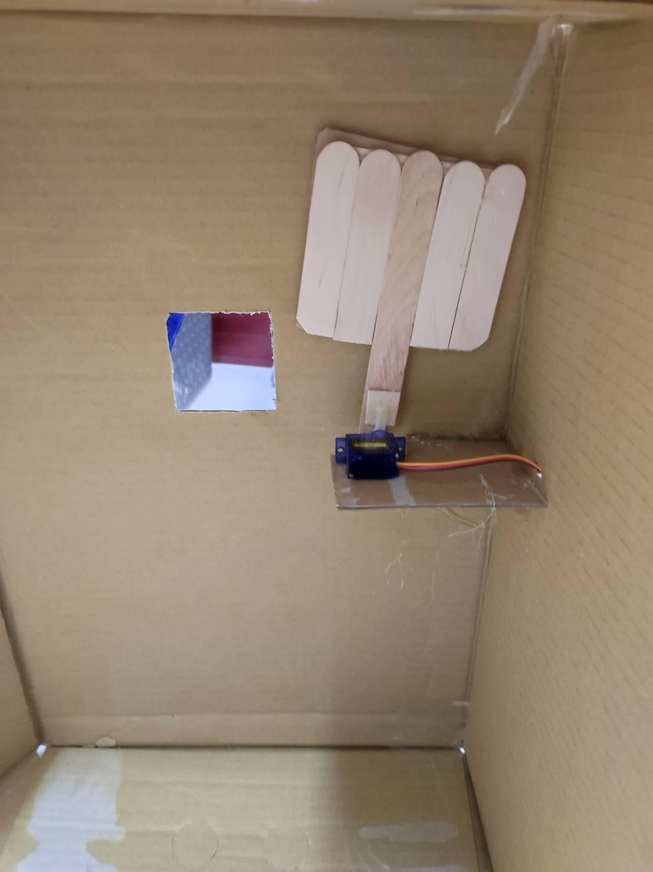
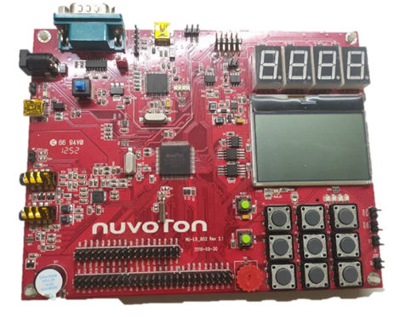
Big Picture
Source
遮擋光源
轉動玻璃紙
判斷0/1
NUC140
NUC140

Slide 5
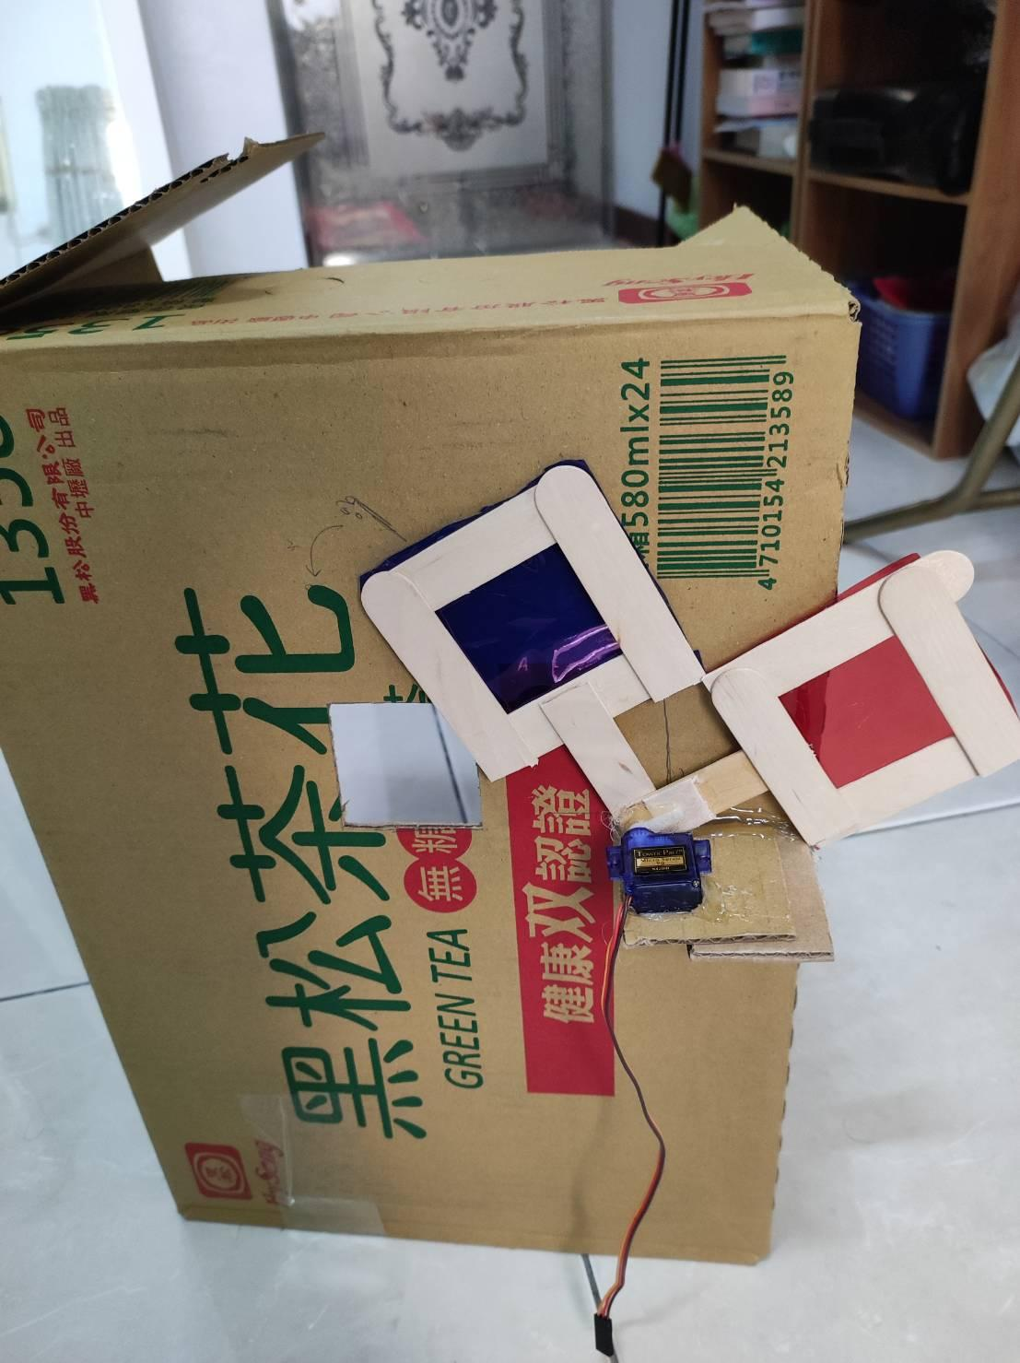
Backscatter
正面
裡面
Notes:
要用多少個顏色 目前還在討論

Slide 6
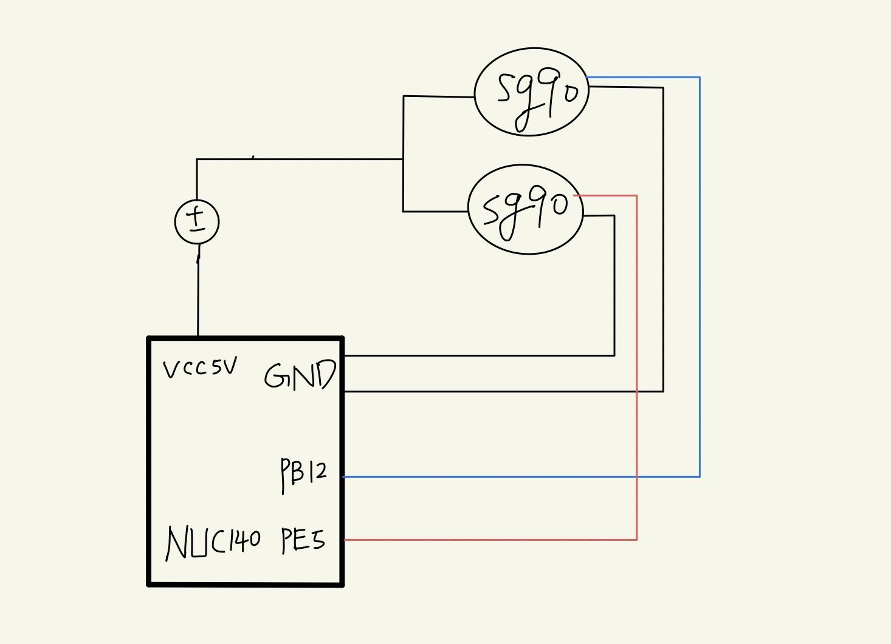
Backscatter Circuit Diagram

Slide 7
Receiver
Notes:
如何判斷0或1 一開始先使用白光設定初始值

Slide 8
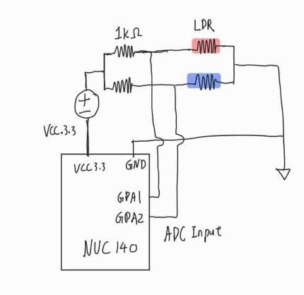
Receiver Circuit Diagram

Slide 9
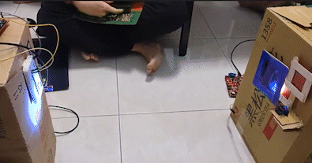
Operation

Slide 10
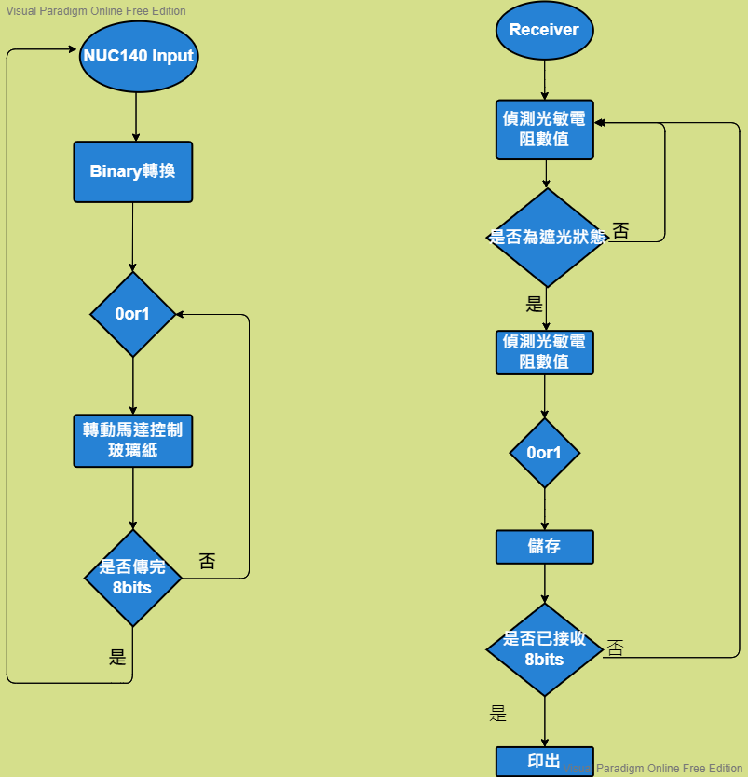
Flow Chart

Slide 11
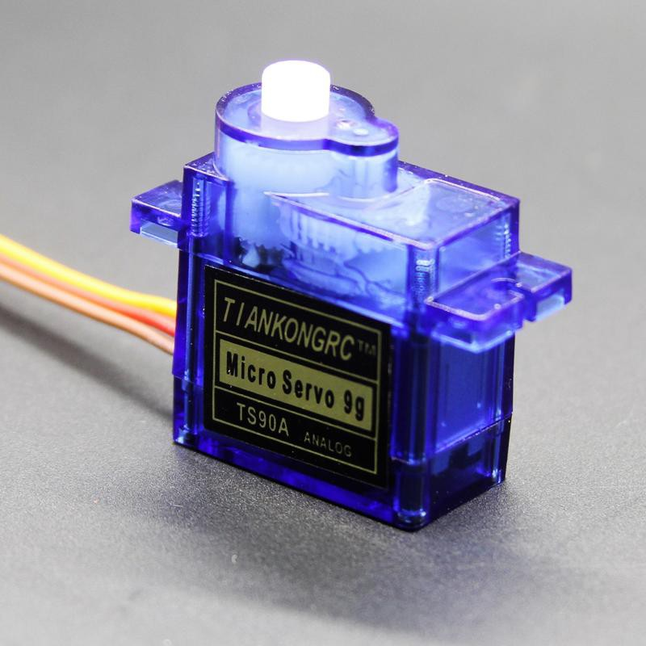
Backscatter(transimtter) Code Introduction
如何控制伺服馬達-1
Control of SG90 Servo motor:
Use PWM : period: 20ms
duty cycle: 12/50 —> 180 degree
duty cycle: 7/50 —> 90 degree
duty cycle: 2/50 —> 0 degree

Slide 12
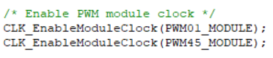
如何控制伺服馬達-2
我們將servo1(控制紅藍的馬達)用pwm0控制、servo2(控制遮光的馬達)用pwm4控制，並設定其pwm clock。
sys_inital函式中
enable pwm clock:
並選擇clock source為 CLK_CLKSEL1_PWM23_S_HXT 然後divider 為7
因 XTAL 12MHz 故可算出12M/(1+7) = 1.5M Hz 為我們的pwm clock

Slide 13
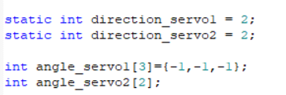
PWM_IRQHandler-1
全域變數:
direction_servoN : servoN想要轉的角度，在main裡面會根據需要更改它，當其值為k，代表轉到之前設定的angle_servoN[k]的角度
angle_servoN[3]: 預先設定好三個servoN想轉到的角度。

Slide 14
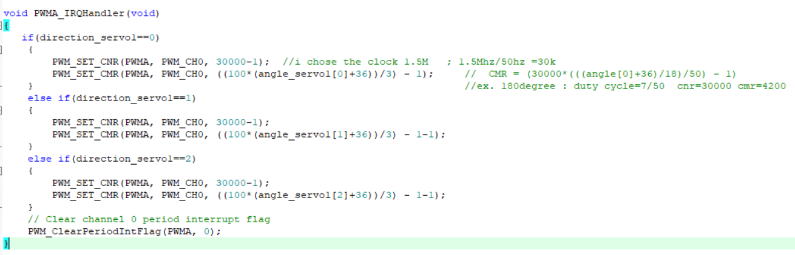
PWM_IRQHandler-2
pwm的中斷是每週期結束發生，而每次發生中斷就會判斷direction_servoN為多少並轉到相應位置，因為clock為1.5MHz 且我們要50Hz的pwm頻率
所以 CNR為1.5MHz/50Hz=30k
而CMR 用duty cycle經計算為(30000*(((angle[0]+36)/18)/50) - 1)

Slide 15
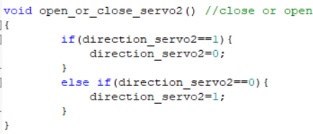
open_or_close_servo2
我們用遮光作為每個bit之間的判斷。
在main裡會用到

Slide 16
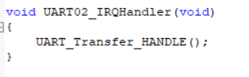
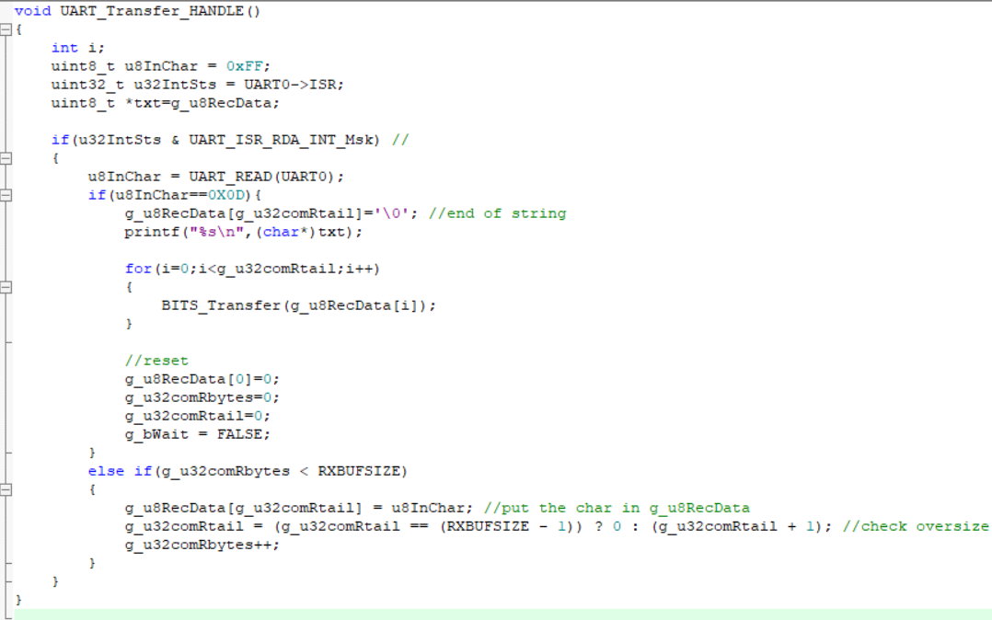
讀取我們欲傳送的字-1
UART的IRQ會在將按下enter後將字一個一個用BITS_Transfer()轉換成ASCII CODE

Slide 17
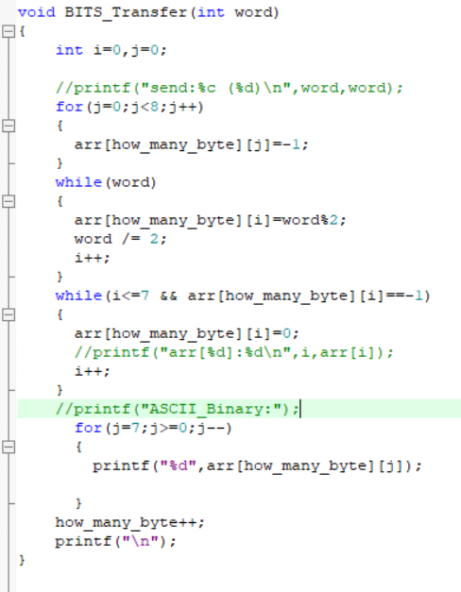
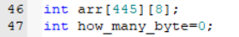
讀取我們欲傳送的字-2
全域變數:
arr[][]: 為一個二為陣列，第一維度為欲傳送的字其最多445個，第二維度是每個字轉成ASCII的bit
how_many_byte: 紀錄arr裡面存了幾個字
BITS_Transfer()將字轉換成ASCII並放到arr全域二維陣列供之後main使用

Slide 18
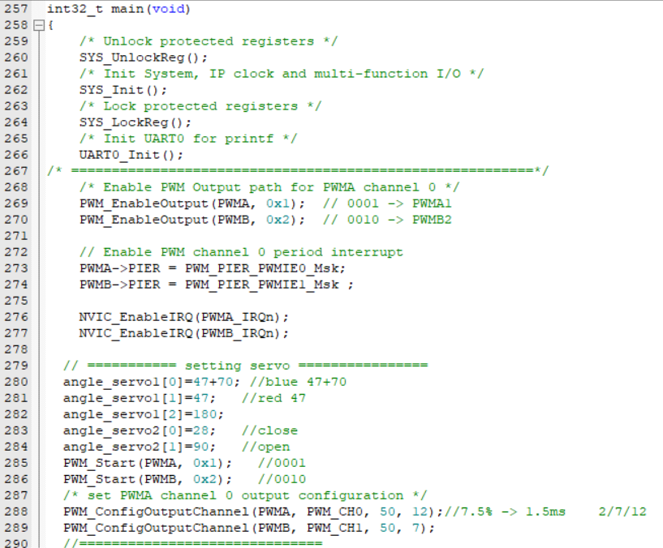
Main() -1
280~286行是設定servo1的blue、red還有傳完 時的角度
以及servo2 遮光與不遮光的角度

Slide 19
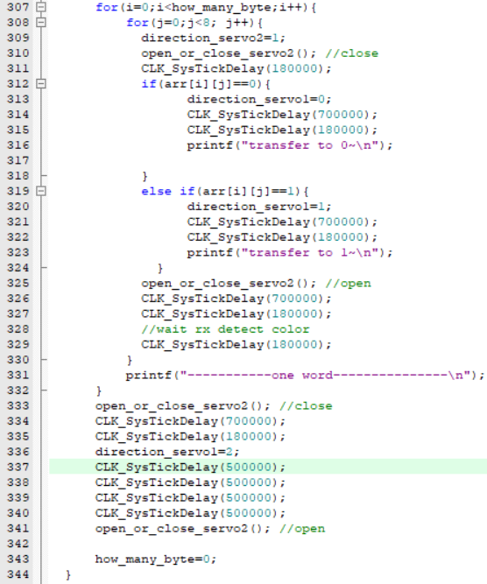
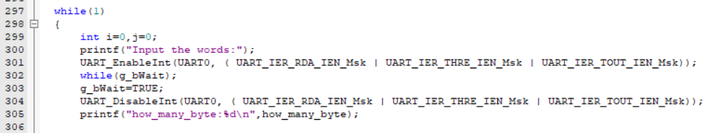
Main() -2
while()這裡主要功能進行傳送。
傳送的邏輯為 每一bit發送前會先遮光(309行)，如此接收端才會承認這個bit，且在遮光後，馬達1會等待紅或藍轉到定位才會打開。
312行，接著根據arr[][]內每個字的每個bit的0或1對馬達下命令轉到對應的角度。
314、315、321、322行的delay就是為了等待servo1轉到定位的時間。
等待完後打開遮光板(325行)，打開也需要時間故delay，然後再delay一小段時間(329行)讓接收端判斷顏色。
然後再回到迴圈(307行)一直重複到arr裡的字都傳完。

Slide 20
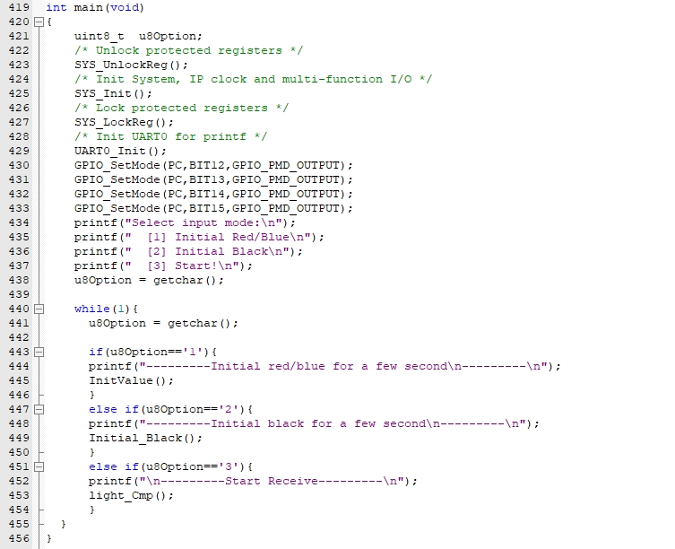
Receiver Code Introduction
Main-1
main函式中，421~433進行GPIO設置。

Slide 21
Main-2
第440~454行，首先輸入1，紀錄白光時光敏電阻的平均值(呼叫InitValue())。再輸入2，紀錄遮光時光敏電阻的最小值(呼叫Initial_Black())。必須依靠以上所儲存的數值進行0/1的判斷以及是否擋光的狀態判斷。接著輸入3進入light_Cmp()即可進行準備接收的狀態。

Slide 22
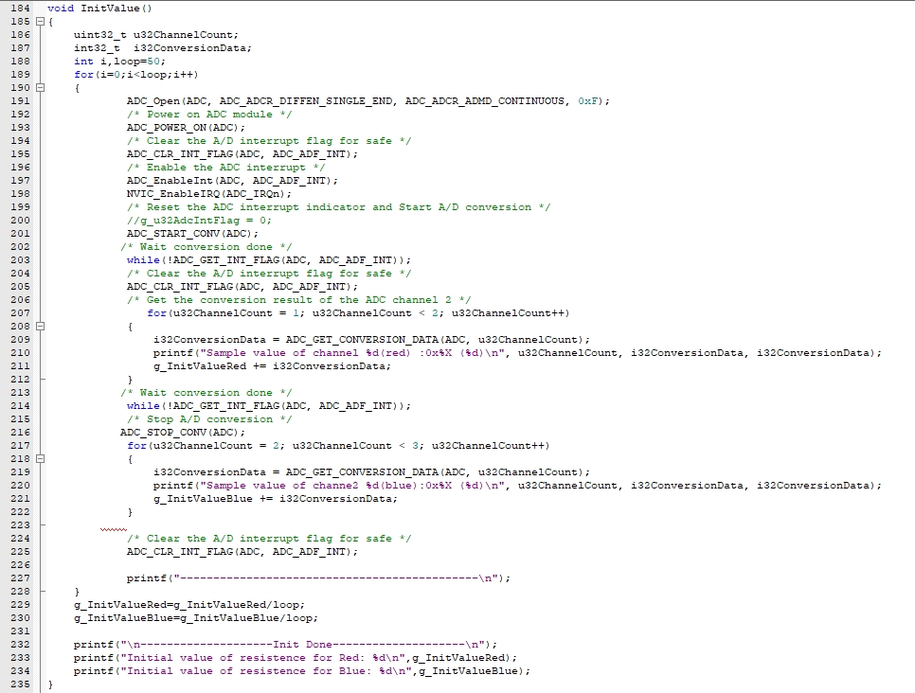
InitValue()-1
此部分為main中輸入1時呼叫的InitValue()，開啟ADC並取平均值。

Slide 23
InitValue()-2

Slide 24
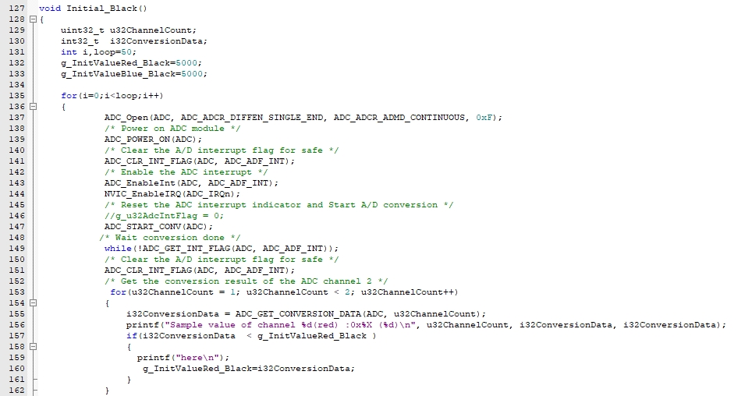
Initial_Black()-1
此部分為main中輸入2時呼叫的Inital_Black()，開啟ADC並取最小值。

Slide 25
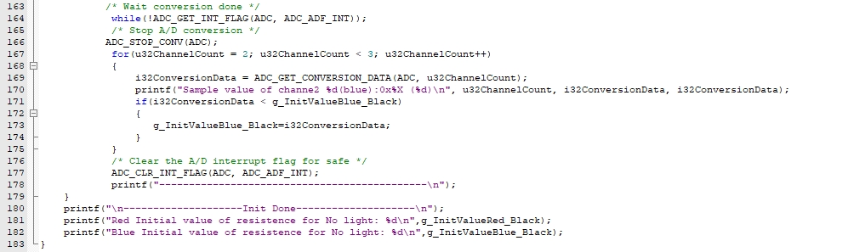
Initial_Black()-2

Slide 26
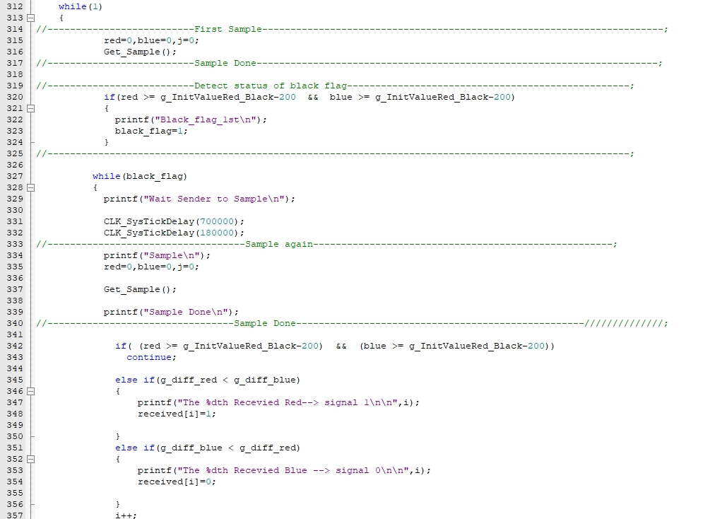
light_Cmp()-1
main中輸入3時，進入light_Cmp()，在這部分判斷0/1。
首先在第316行呼叫Get_Sample，偵測目前光敏電阻的狀態，在第320~324行中判斷，是否為遮光狀態，如果是就把black_flag設置為1，否則會持續進入Get_Sample()。

Slide 27
light_Cmp()-2
當black_flag設置為1時，這時候因為backscatter端也轉動到紅或藍色的玻璃紙，所以在337行再次Get_Sample()，並利用342~356行進行0/1判斷。

Slide 28
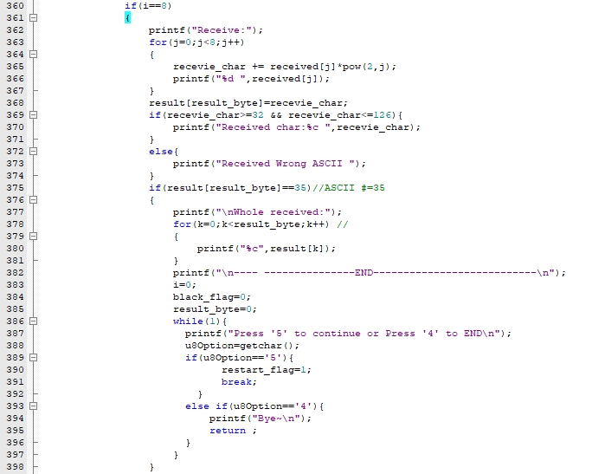
light_Cmp()-3
接著第360行判斷如果已經收到8bits，
則印出。第375行，當收到"#"字號代表
全部傳輸完畢。

Slide 29
影片連結:
https://youtu.be/CjcLEj5XyNs
https://drive.google.com/file/d/11ibeNXPPdv5F-hxT0Xr4qmxXCWu-LX6Z/view?usp=sharing

Slide 30
THE END

